Slide 1
Создание приложения для расчета площади многоугольника
(или как узнать о формуле землемера)
Маслов Илья ВГПГК

Slide 2
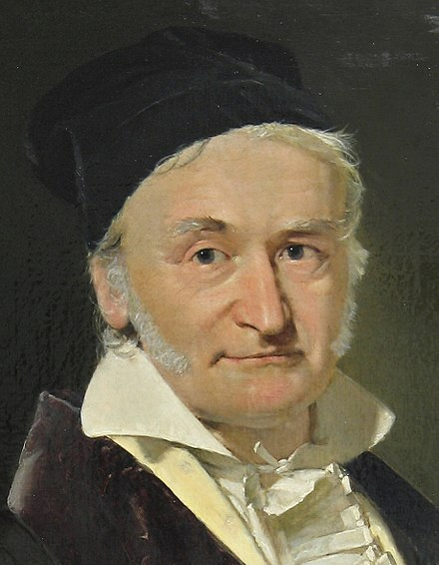
Что такое формула землемера?
Формула Гаусса (формула землемера) — формула определения площади простого многоугольника, вершины которого заданы декартовыми координатами на плоскости.
Таким образом, избавляюсь от головной боли и говорю спасибо Карлу Фридриху Гауссу, за разработанный еще 226 лет назад формулу нахождения площади многоугольника.
Карл Фридрих Гаусс
1777 — 1855 гг.

Slide 3
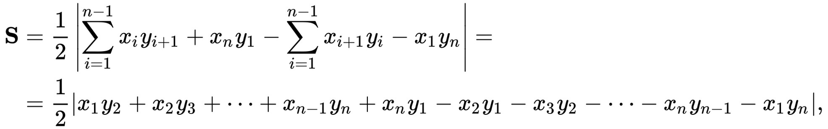
Формула есть. Что дальше?
Как говорил раннее, формулу придумали в 18 веке. Мне же осталось правильно воспользоваться ей.
Как говорились в задании, на вход программа должна получать входной файл «area.in», внутри которого лежат данные для обработки. Пора преступить к их обработке.

Slide 4

Что лежит в файле и что с этим делать?
Как сказано в задании, файл содержит число углов и их координаты на плоскости.
Собственно, на первой строчке количество углов, а на последующий данные. По большому счету, можно было избавиться от первой строчки подчитав количество оставшихся, но что поделать, работаем с тем, что имеем. :--)
Выбрал в качестве языка для разработки Python.
Он не слишком быстрый, но для этой задачи сойдет. + имеет встроенную библиотеку GUI, которую тоже задействую.

Slide 5

План действий
Алгоритм должен делать следующее:
Перенести «area.in» в оперативную память;
Прочитать первую строку и записать количество углов;
Перебрать оставшиеся N строчек и применить к ним формулу землемера;
Записать площадь в файл «area.out» и сохранить файл.
Ничего сложного

Slide 6
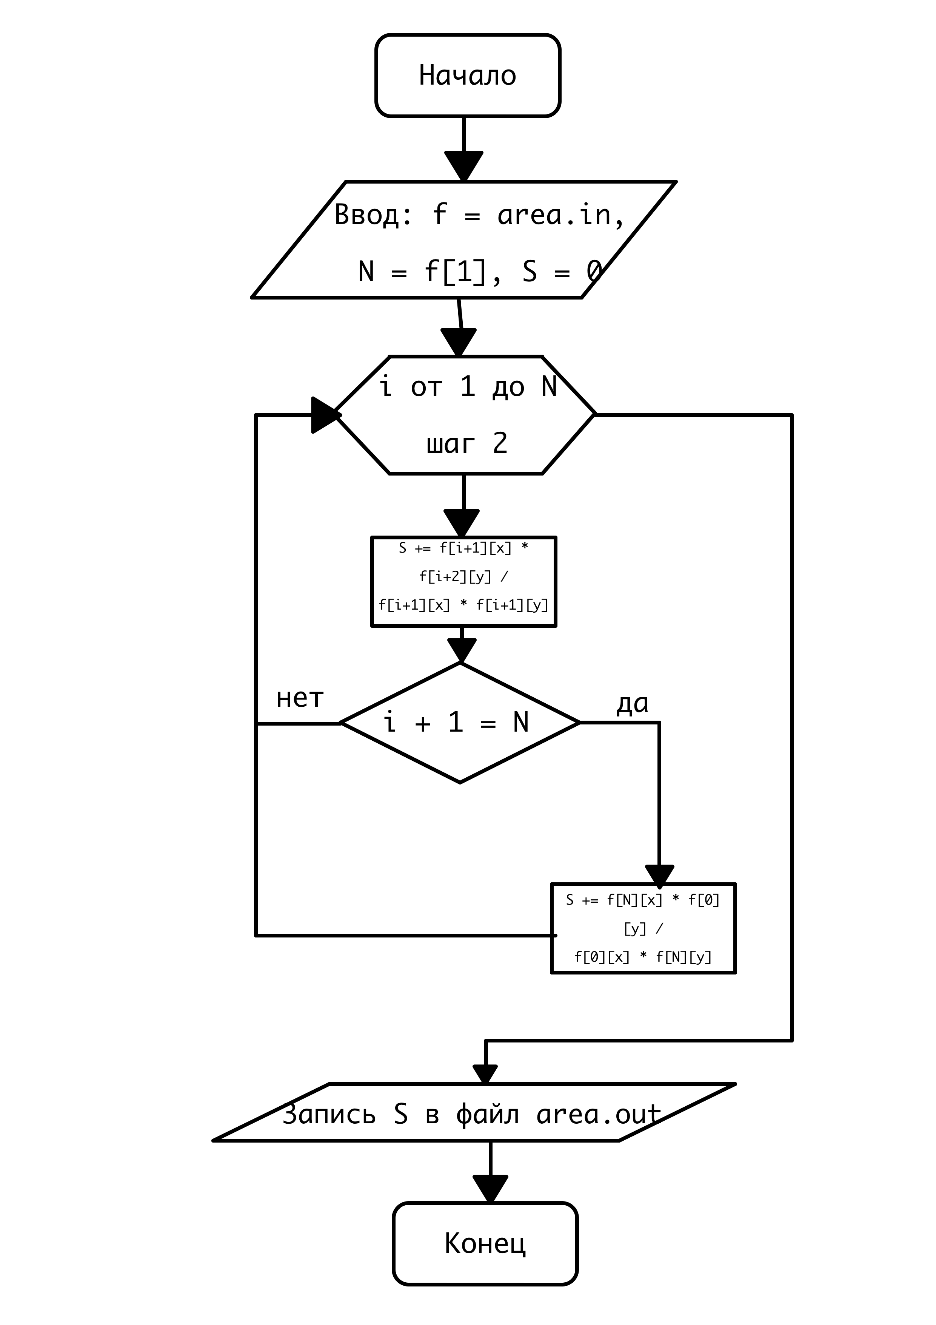
Блок-схема

Slide 7
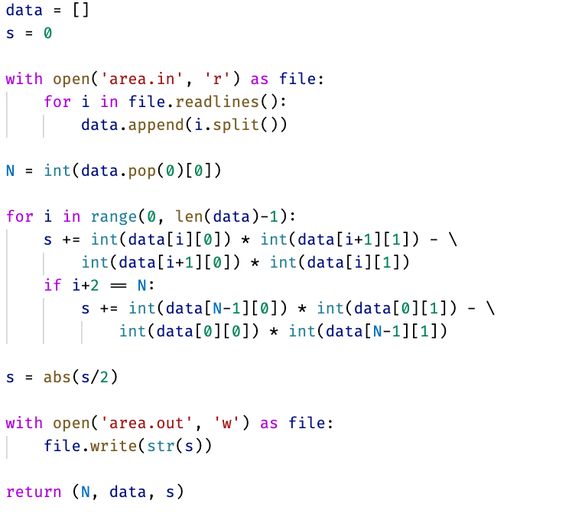
Как это выглядит на Python
Если не оборачивать это в функции, то это крайне простой алгоритм реализованный в 21 строчке (на скриншоте первая версия без комментариев в коде). Создание трех переменных, открытие файла, цикл для реализации формулы, дополнительные подсчеты в формуле и запись в файл.
Так-как мы же на конкурсе, поэтому решил изощриться и написать графический интерфейс.

Slide 8
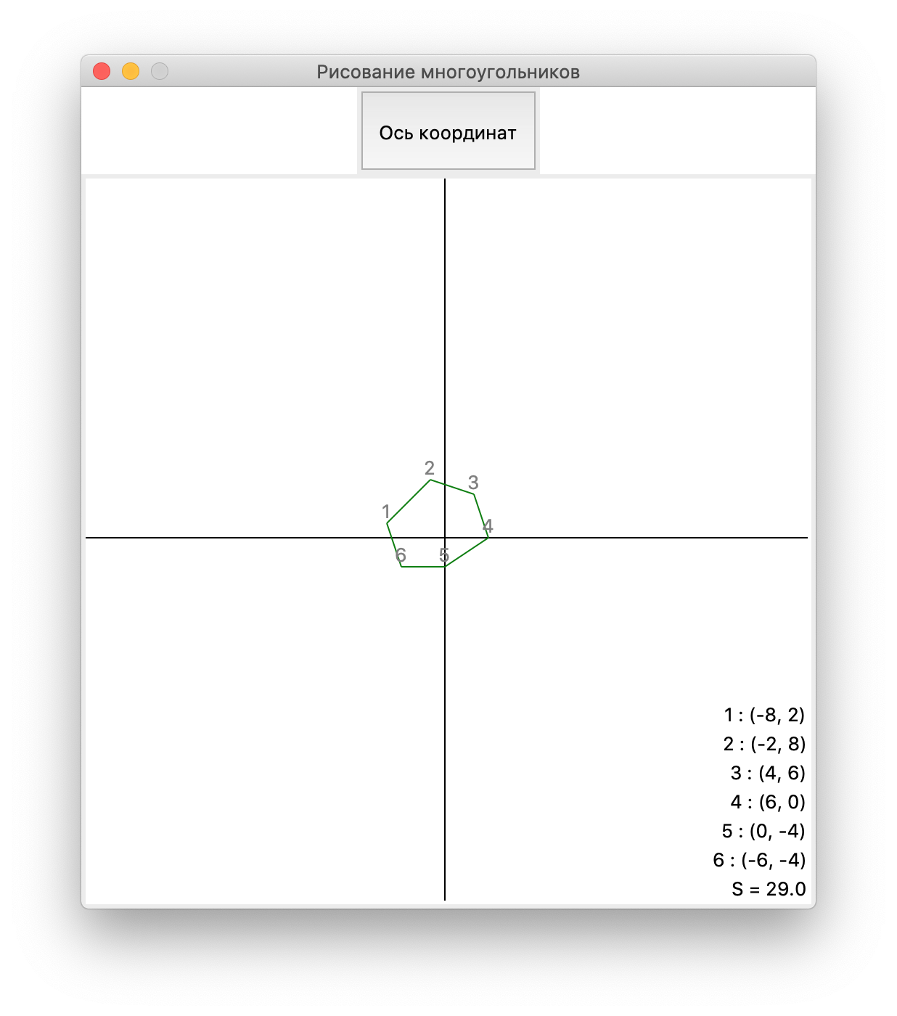

GUI
По принципу работы она не отличается от «безинтерфейсного» собрата, точно также принимает значения из входного файла и генерирует вывод, но здесь мы можем наблюдать на наглядном примере как выглядит фигура. Присутствует порядковый номер возле каждого угла, список координат и площадь.

Slide 9

Что можно улучшить?
Было много интересный идей для реализации нахождения площади. Например, можно снимать показания с геоданных в телефоне и рассчитывать площадь полей или помещений, рисовать объекты в реальном времени и выводить их в дополнительном выходном файле, придумать реализацию API на сервере, но задачи такой не было. Все выше описанное можно реализовать в течении одной недели не напрягаясь, лишь стоит вопрос “А зачем?”.

Slide 10


Спасибо за внимание!
i@ilyamaslov.ru
Github.com/mipnorip
*самая сочная презентация в твоей жизни. не находишь?*

